Slide 1

COMENZAR JUEGO
INSTRUCCIONES
SALIR DEL JUEGO

Slide 2
-SI NO ACIERTAS VUELVES A LA PREGUNTA
ANTERIOR
-SI APARECE UNA IMAGEN CLIKA AL RATON
SUERTE
SALIR
COMENZAR

Slide 3
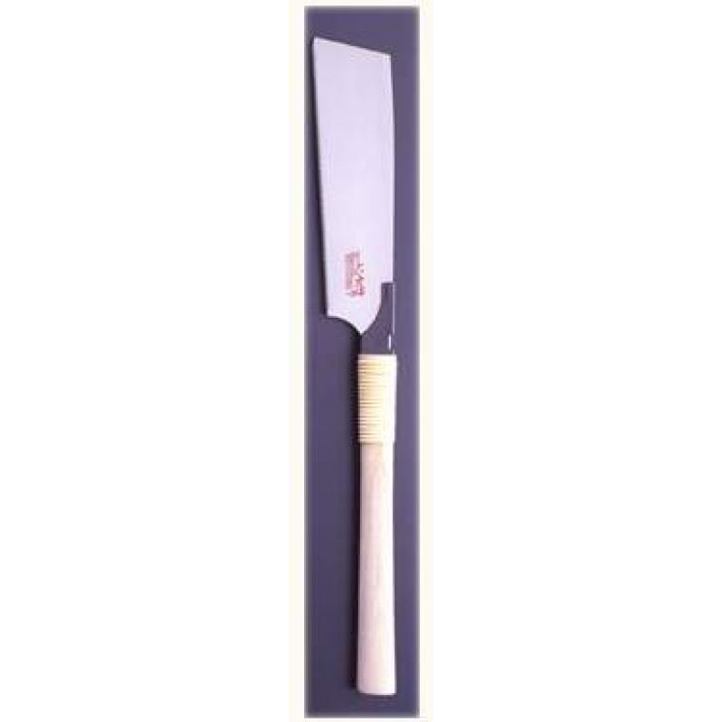
¿QUÉ HERRAMIENTA VES EN LA IMAGEN?
Sierra oshibiki
Sierra kataba
Sierra dozuki
Sierra azebiki

Slide 4
¿PARA QUÉ SIRVE LA SEGUETA?
Sirve para cortar las piezas que sobresalen de una superficie.
Para realizar movimientos curvilíneos.
Para desbastar piezas de gran tamaño.
Todas son falsas.

Slide 5
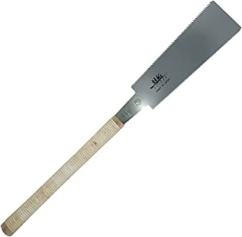
¿QUÉ HERRAMIENTA VES EN LA IMAGEN?
Sierra kataba
Sierra dozuki
Sierra ryoba
Sierra oshibiki

Slide 6
¿PARA QUÉ SIRVEN LAS SIERRAS DE COLA DE MILANO SESGADA?
Para realizar movimientos curvilíneos.
Para desbastar piezas de gran tamaño.
Para perforar agujeros
Sirve para cortar las piezas que sobresalen de una superficie.

Slide 7
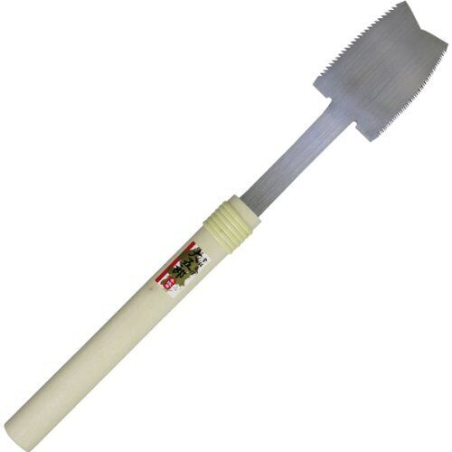
¿QUÉ HERRAMIENTA VES EN LA IMAGEN?
Sierra kataba
Sierra ryoba
Sierra oshibiki
Sierra azebiki

Slide 8
¿PARA QUÉ SIRVE LA SIERRA DE ESPIGA?
Para Ensambladuras.
Para desbastar piezas de gran tamaño.
Sirve para cortar las piezas que sobresalen de una superficie.
Para realizar movimientos curvilíneos.

Slide 9
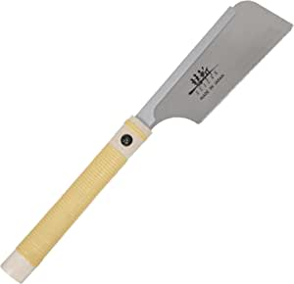
¿QUÉ HERRAMIENTA VES EN LA IMAGEN?
Sierra kataba
Sierra oshibiki
Sierra ryoba
Sierra dozuki

Slide 10
LA SIERRA AZEBIKI, ¿QUÉ PERMITE?
Permite iniciar el aserrado en mitad de un tablero o una tabla.
Para cortes finos y muy precisos.
Se utiliza para cortes transversales al hilo.
Alisados de buena calidad.

Slide 11
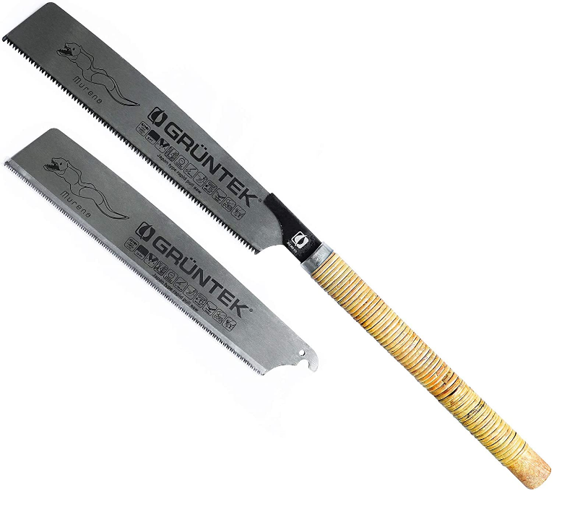
¿QUÉ HERRAMIENTA VES EN LA IMAGEN?
Sierra oshibiki
Sierra dozuki
Sierra ryoba
Sierra kataba

Slide 12
¿PARA QUÉ SE UTILIZA LA KATABA?
Para cortes finos y muy precisos.
Alisados de buena calidad.
Se utiliza para cortes transversales al hilo.
Para iniciar el aserrado en mitad de un tablero o una tabla.

Slide 13


